Slide 1
TC Fırat üniversitesi teknoloji fakültesi yazılım mühendisliği
Yazılım Mühendisliği Güncel Konular
CAOS Coder’s Collective Ekibi Kaos Haritalandırma Projesi SWOT Analizi

Slide 2

Güçlü Yönler ?
Hassas Bağımlılık ve Öngörülemezlik: Projemiz, sistemlerin tahmin edilemez doğasını, hatta deterministik sistemlerde bile, göstermektedir. Bu özellik, yenilikçi yaklaşımlar geliştirmemize olanak tanır.

Slide 3

Güçlü Yönler ?
Çekiciler ve Fraktal Geometri: Projemiz, kaotik sistemlerin fraktal yapısını anlamayı ve tanımlamayı amaçlar. Bu, sistemlerin nasıl çalıştığını daha iyi anlamamıza yardımcı olur.

Slide 4

Güçlü Yönler ?
Uygulama Çeşitliliği: Projemiz, meteorolojiden ekonomiye, biyolojiden mühendisliğe kadar birçok alanda kullanılabilir. Bu, geniş bir uygulama alanına sahip olmamızı sağlar.

Slide 5

Güçlü Yönler ?
Matematiksel ve Bilimsel İlgi: Projemiz, diferansiyel denklemler, dinamik sistemler ve fraktal geometri gibi alanlarla ilişkilidir. Bu, matematiksel olarak ilgi çekici bir yapı sunar ve araştırma potansiyelini artırır.

Slide 6

Güçlü Yönler ?
Bilgisayar Simülasyonlarının Önemi: Projemiz, bilgisayar simülasyonlarının ve sayısal analizlerin önemini vurgular. Bu simülasyonları kullanarak karmaşık sistemleri anlamada kritik bir rol oynar.

Slide 7

Güçlü Yönler ?
3 Boyutlu Grafik ve Log Sistemi: Projemizde grafiklerimiz 3 boyutlu çalışmakta olup, projede ek olarak log (projenin günlüğü) sistemimiz bulunmaktadır. Bu, verilerin daha detaylı ve anlaşılır şekilde analiz edilmesini sağlar.

Slide 8

Zayıf Yönler ?
Performans Sorunları: Projemizi back-end ile entegre ettiğimizde belirgin bir hız düşüklüğü yaşadık, bu da kullanıcı deneyimini olumsuz etkileyebilir.

Slide 9

Zayıf Yönler ?
Koordinasyon Problemleri: Proje sürecinde bir toplantımız koordinasyon eksikliği nedeniyle iptal edildi, bu da iletişimde aksaklıklara yol açtı.

Slide 10

Zayıf Yönler ?
Gecikmeler: Back-end bağlantısını, planlanan iş takviminden bir gün sonra tamamladık, bu da projenin genel takvimine uyum konusunda bazı sorunlara neden oldu.

Slide 11

Zayıf Yönler ?
Harita Entegrasyonu Eksiklikleri: Projeye planladığımız kadar çok harita entegre edemedik, bu da görselleştirme seçeneklerimizi sınırladı.

Slide 12

Zayıf Yönler ?
Rekabet Analizi: Kaos haritalarını günlük hayata uygulama konusunda bazı rakiplerimizden geri kaldık, bu da rekabet avantajımızı azaltabilir.

Slide 13
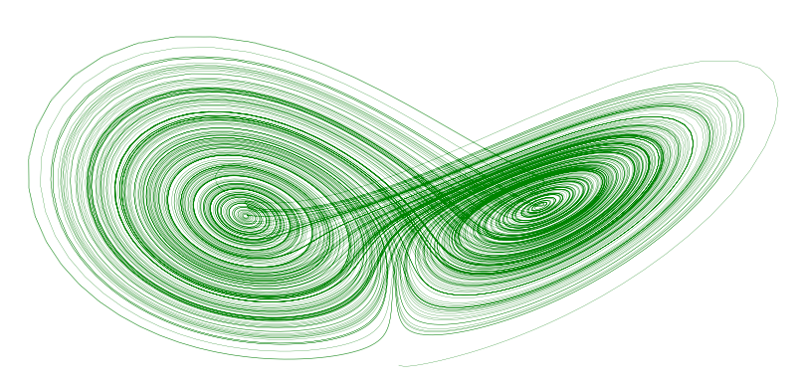
Zayıf Yönler ?
Harita Kullanımı: Rakiplerimiz daha fazla kaos haritası kullanırken, biz daha az sayıda ancak daha etkili haritalar kullandık.

Slide 14

Zayıf Yönler ?
Beceri Seviyeleri: Ekibimizdeki üyelerin yazılım bilgisi seviyelerinin farklılık göstermesi başlangıçta bir zayıflık olarak belirlendi, ancak bu durumu beceri üzerine iş planı yaparak fırsata çevirdik. Bu süreçte liderimizin başarılı yürütücülüğü sayesinde projeyi planlanan zamandan az miktarda sapma ile başarıyla tamamladık.

Slide 15

Fırsatlar ?
Doğru Ekip Seçimi: Kaos haritalarının 3 boyutlu görselleştirilmesinde, doğru ekip üyelerinden oluşan bir takımın avantajını kullandık ve Sn. Emre Dinç bu görevi başarıyla yerine getirdi.

Slide 16

Fırsatlar ?
Problem Çözme Yeteneği: Doğru ekip arkadaşları seçmenin avantajıyla, çoğu ekipte aşılamaz olarak görülen problemleri başarıyla çözebildik.

Slide 17

Fırsatlar ?
İşbirliği Potansiyeli: Projemizde Ökkeş arkadaşımız ve ekibiyle işbirliği yaparak, gelecekte daha büyük ve başarılı projelere adım atma potansiyeline sahibiz.

Slide 18

Fırsatlar ?
Gelişen Teknolojiler: 3D görselleştirme ve kaos teorisi ile ilgili teknolojiler hızla gelişiyor, bu da projeyi daha yenilikçi ve çekici hale getirme fırsatı sunuyor.

Slide 19

Fırsatlar ?
Pazar Fırsatları: Kaos haritalarının çeşitli endüstrilerdeki (örneğin, finans, meteoroloji, sağlık) uygulanabilirliği, projeyi geniş bir pazar yelpazesi için cazip hale getiriyor.

Slide 20
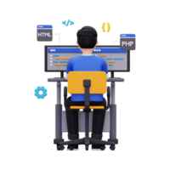
Tehditler ?
Proje Yeniliğe Ayak Uyduruyor mu?: Projemiz, sistemlerin tahmin edilemez doğasını vurgular. Bu durum, projemizin sürekli olarak yeniliklere ayak uydurması gerektiği anlamına gelir. Teknolojik ve bilimsel gelişmelere hızlı bir şekilde adapte olamamak, projemizin geride kalmasına neden olabilir.

Slide 21
Projeyi Hizmete Sunarken Karşılaşılan Engeller:
Maliyetler: Gelişmiş bilgisayar simülasyonları ve sayısal analizlerin maliyetleri yüksek olabilir. Bu, bütçe kısıtlamalarına yol açabilir ve projemizin finansal sürdürülebilirliğini zorlaştırabilir.
Teknik Zorluklar: Karmaşık sistemlerin modellenmesi ve simülasyonu, yüksek düzeyde teknik bilgi gerektirir. Teknik zorluklar, projemizin zamanında tamamlanmasını engelleyebilir.
Regülasyonlar ve Standartlar: Yeni teknolojilerin kullanımı, yasal ve düzenleyici engellerle karşılaşabilir. Bu, projemizin uygulanmasını geciktirebilir veya engelleyebilir.
Güvenlik Riskleri: Projemizin back-end servisi açık uçlu bir servis olduğundan, siber saldırılara karşı savunmasız olabilir. Bu, veri güvenliği ve sistem bütünlüğü açısından ciddi tehditler oluşturabilir.
Bu tehditlerle başa çıkabilmek için projemiz, sürekli olarak yenilikçi ve esnek bir yaklaşım benimsemelidir. Eğitim ve gelişim programlarına yatırım yaparak, bu zorlukların üstesinden gelebiliriz. Ayrıca, güvenlik önlemlerini artırarak siber saldırılara karşı savunmamızı güçlendirmeliyiz.

